Slide 1

Дидактическое пособие «Перекрёсток»
(для детей 4-7лет)
Подготовила воспитатель 1К: Шумова О. С.

Slide 2

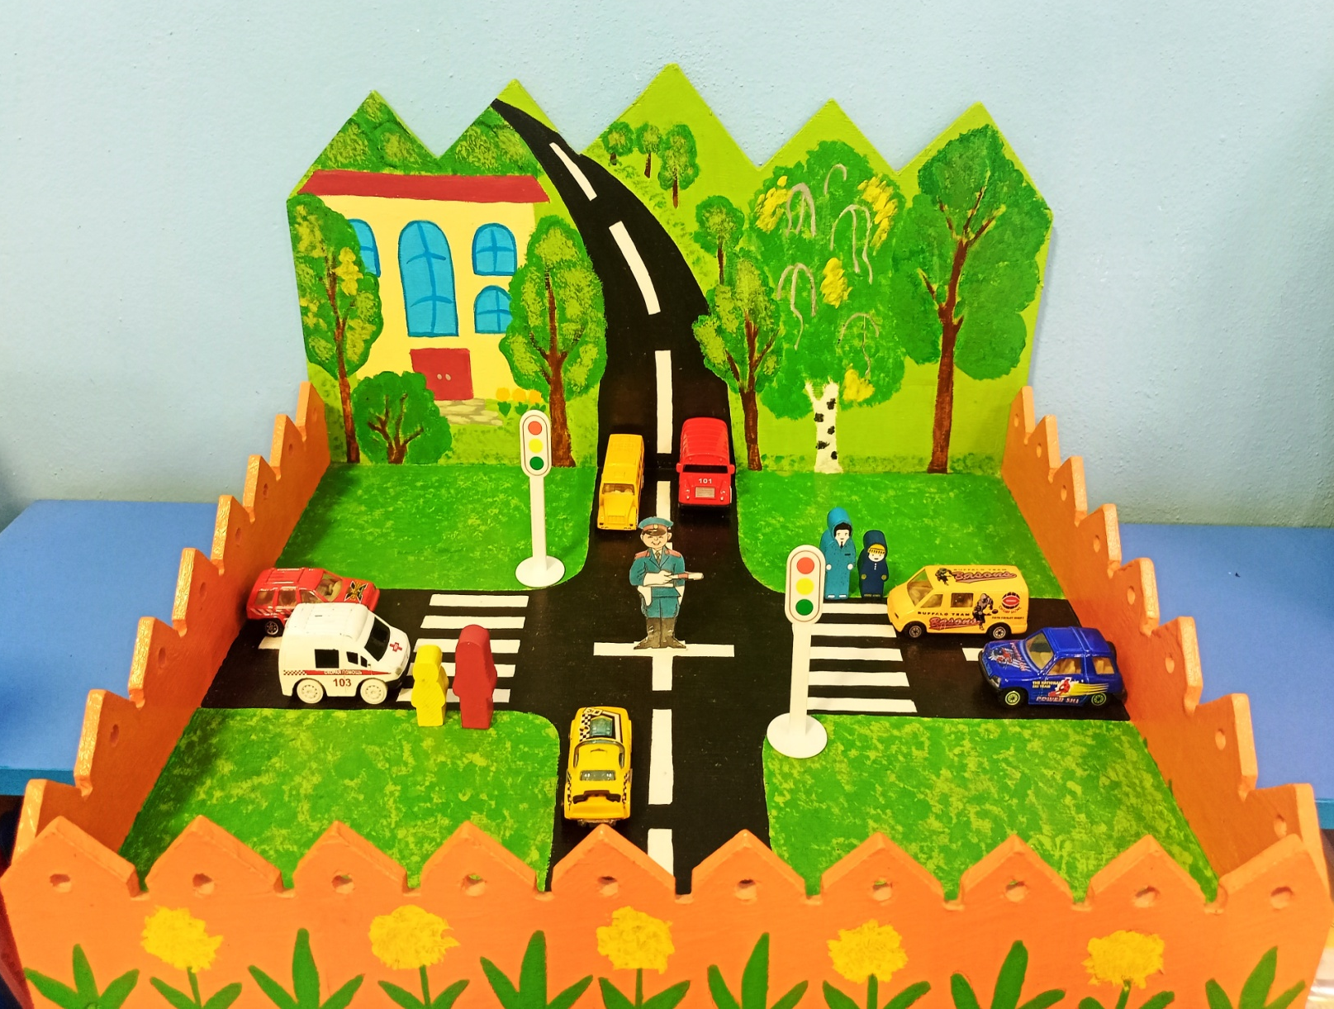
Дидактическое пособие «Перекрёсток»

Slide 3
Цель: Профилактика детского дорожно-транспортного травматизма посредством повышения уровня знаний по правилам дорожного движения.
Задачи:
Закреплять знания детей о значении сигналов светофора, правилах дорожного движения.
Вызывать интерес к данной теме.
Закреплять правила поведения пешеходов.
Продолжать знакомить детей с дорожными знаками.
Развивать внимание, мышление, воображение.
Учить детей находить выход из проблемной ситуации.
Совершенствовать навыки ориентировки в пространстве.
Упражнять в выполнении правил безопасного поведения в игре.
Способствовать творческой инициативе.
Воспитывать уважительное отношение ко всем участникам дорожного движения.

Slide 4
Методические рекомендации:
Каждый ребёнок должен знать правила дорожного движения в целях безопасности и профилактики детского травматизма на дорогах. Играя, ребёнок в доступной форме, закрепляет полученные ранее знания и получает новые.
В ходе игры дети решают проблемные ситуации, используя свои знания. Игра позволяет ребёнку побыть в роли водителя, пешехода, пассажира, инспектора, регулировщика и т.д.
С помощью этой игры можно не только закреплять ПДД, но и организовывать сюжетно-ролевые игры.
Игра развивает творческие способности детей, учит принимать решения, опираясь на свои знания.
Через игру дети подготавливаются к применению
правил дорожного движения в реальной жизни.

Slide 5
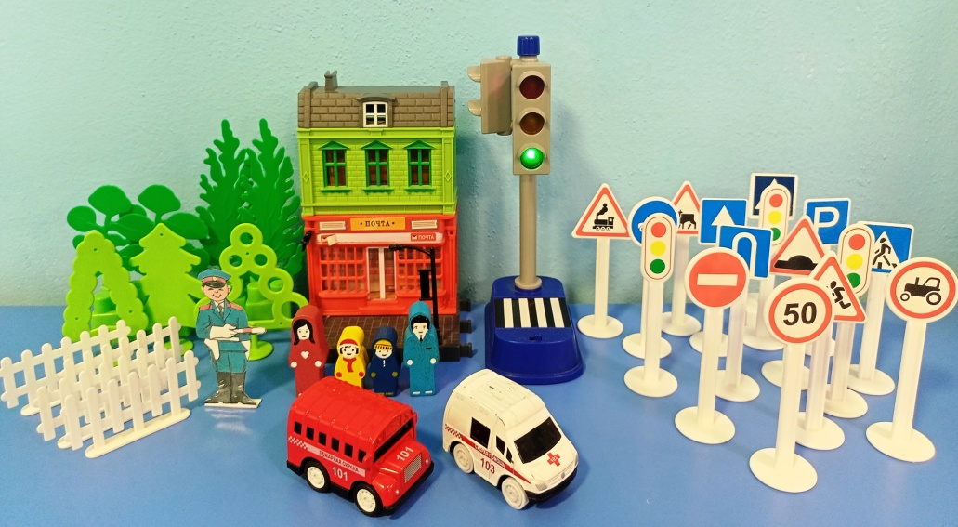
Оборудование: макет перекрёстка сделан из фанеры.
Элементы перекрестка: тротуары, дорожное полотно, пешеходный переход, сигналы светофоров. В игре используются пластмассовые, деревянные фигурки людей, машины, дорожные знаки разной формы, деревянные блоки и кубики для имитации построек, лесонасаждений, газонов и другой материал для обогащения игры в соответствии с игровой ситуацией.
Ход игры: В игре могут участвовать несколько игроков. Игровые ситуации могут быть предложены как детьми, так и педагогом. В ходе решения проблемы в игровой форме закрепляются знания правил поведения пешеходов, водителей, пассажиров, дорожной полиции, регулировщика.

Slide 6
Вариант 1 Предложить детям создать ситуацию на дороге: по дороге движутся различные виды транспорта. Показать, как будут действовать водители автомобилей, пешеходы на перекрестке при разных сигналах светофора. Можно дополнительно повторить виды транспорта, назначение специальной техники.
Вариант 2 Обыграть опасные ситуации, складывающиеся на дороге (автомобиль выехал на встречную полосу, пешеход переходит улицу на красный свет светофора и т.п.). Предложить детям воспроизвести ситуации на макете, объяснить, чем опасна каждая из ситуаций, показать пути ее решения.
Вариант 3 Выбирается ведущий. Ведущий показывает дорожные знаки (железнодорожный переезд, пешеходный переход, движение запрещено и т.д.). Дети должны объяснить, что обозначает каждый знак, разыгрывают дорожные ситуации.

Slide 7
СПАСИБО ЗА ВНИМАНИЕ

